Slide 1
لزوم الجماعة و ذم الفرقة

Slide 2
لزوم الجماعة و ذم الفرقة
التحذير من الجماعات المنحرفة
وجوب طاعة ولي الأمر
لزوم الجماعة و نبذ الفرقة

Slide 3
أخي الطالب بنهاية هذه الوحدة نتوقع أن:
تعرف أهمية لزوم الجماعة
تعرف مفهوم الطاعة بالمعروف لولاة الأمر و تحققه
تنبذ الفرقة و الاختلاف و الخروج على ولاة الامر
تفهم تحذير هيئة كبار العلماء من الجماعات و الفرق الضالة دعاتها

Slide 4
لزوم الجماعة

Slide 5
تجدنا في جوجل

Slide 6
وجوب طاعة ولاة الامر

Slide 7
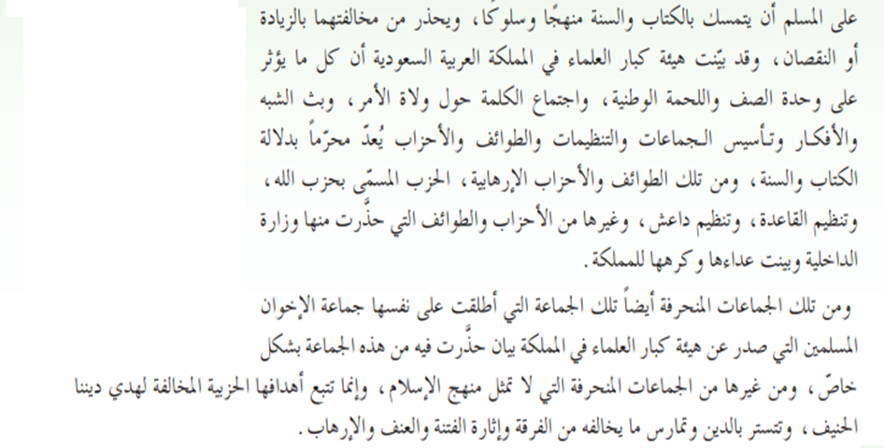
التحذير من الجماعات المنحرفة

Slide 8
وقد جاء في بيان هيئة كبار العلماء ما نصه

Slide 9
التقويم
س1: ما الدليل من القرآن و السنة على وجوب طاعة ولاة الأمر؟
قال الله تعالى: ( يا أيها الذين آمنوا أطيعوا الله و أطيعوا الرسول و أولي الأمر منكم)
س2: ما الأسباب التي من أجلها حذر العلماء من جماعة الإخوان المسلمين؟
لأننها تتبع الأهداف الحزبية المخالفة لهدي ديننا الحنيف و تتستر بالدين و تمارس ما يخالفه من الفرقة و إثارة الفتنة و العنف

